Slide 1
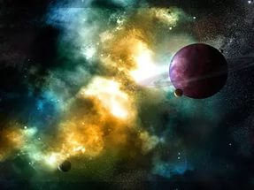
Выполнила: Сафронова Антонина Николаевна. МБДОУ «Детский сад №2 «Лучик» Подготовительная группа
Путешествие в космос

Slide 2
Интеграция образовательных областей:
«Познавательное развитие»,
«Социально - коммуникативное развитие»,
«Речевое развитие»,
«Физическое развитие»
Цель: Обобщить и систематизировать знания детей о космосе.

Slide 3
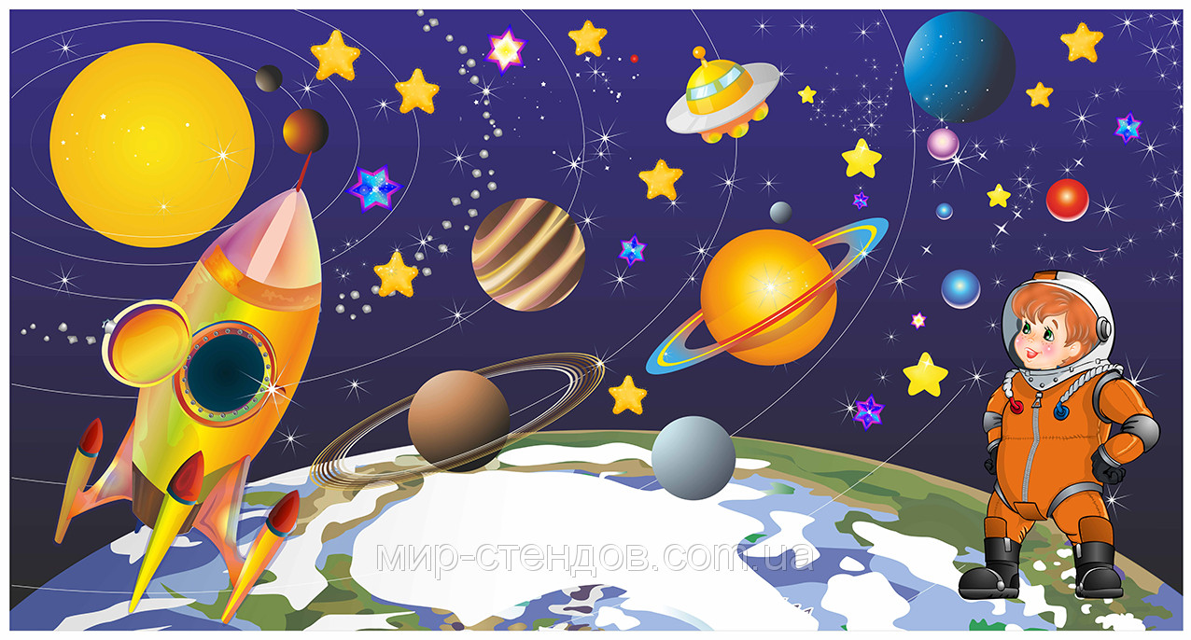
Планируемые результаты:
-Дети активно и доброжелательно взаимодействуют с педагогом, сверстниками в решении игровых, познавательных задач.
-Называют имена знаменитых космонавтов.
-Знают названия планет солнечной системы.
-Имеют общее представление о космосе

Slide 4
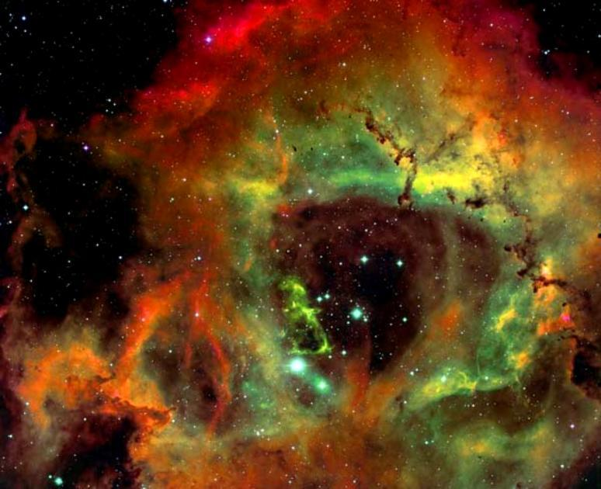
Организационный момент
Цель:
Развивать познавательную активность и интерес к познанию окружающего мира
Поддержать интерес детей к теме «космос»

Slide 6
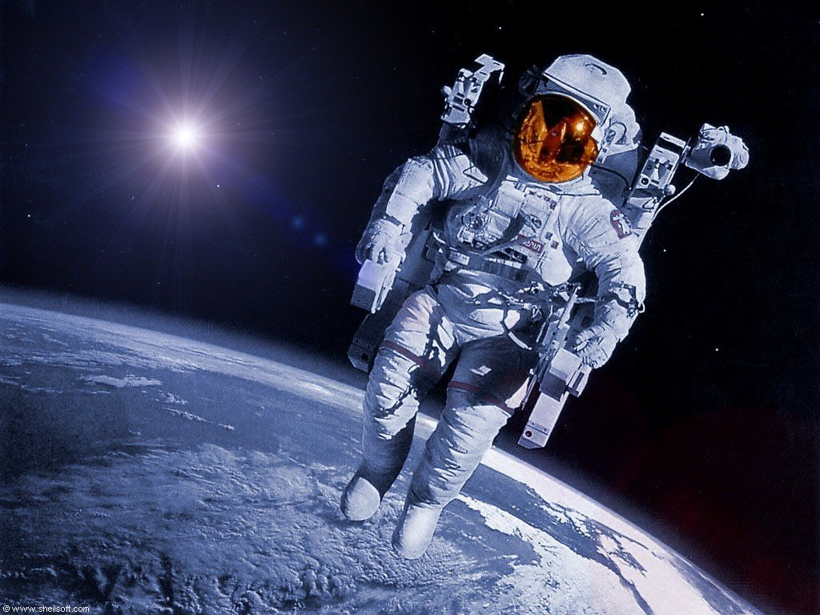
Космонавт в открытом космосе

Slide 7
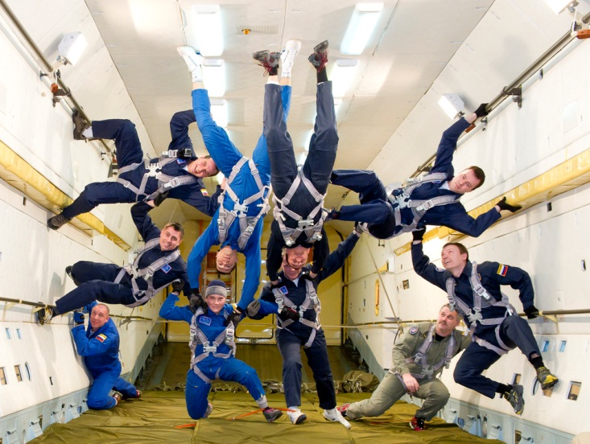
Подготовка космонавтов

Slide 9
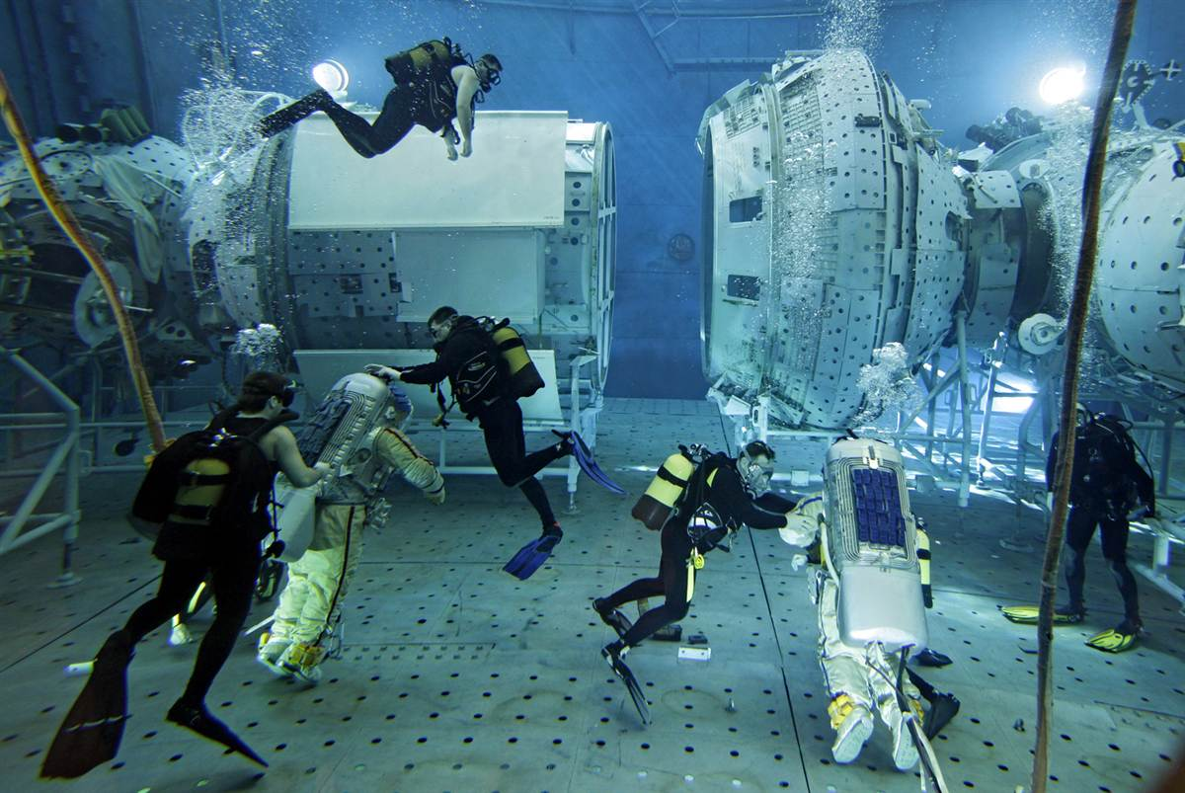

Slide 10
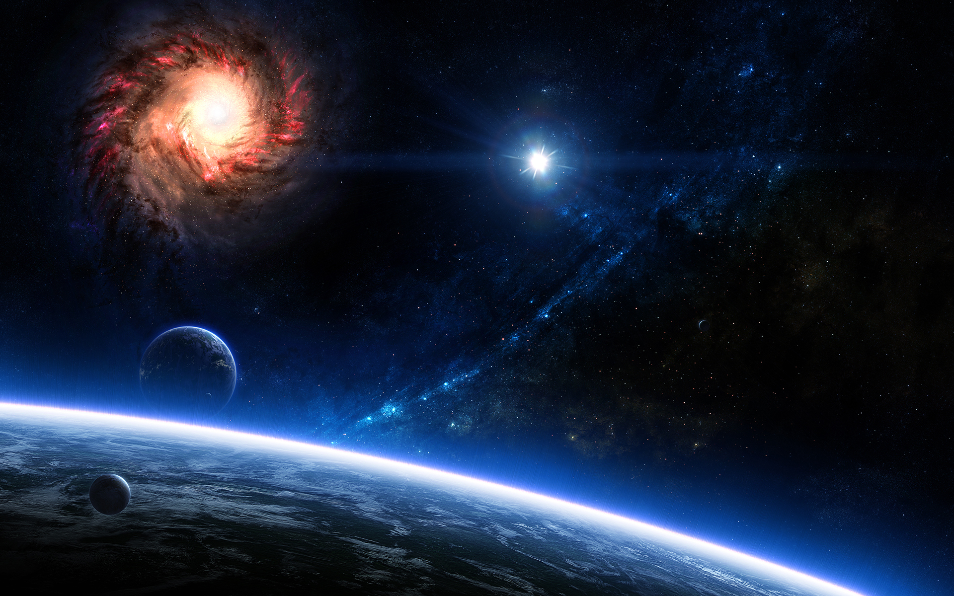
Основная часть
Цель: Обобщить и систематизировать знания детей о космосе.

Slide 12
Первый космонавт

Slide 15
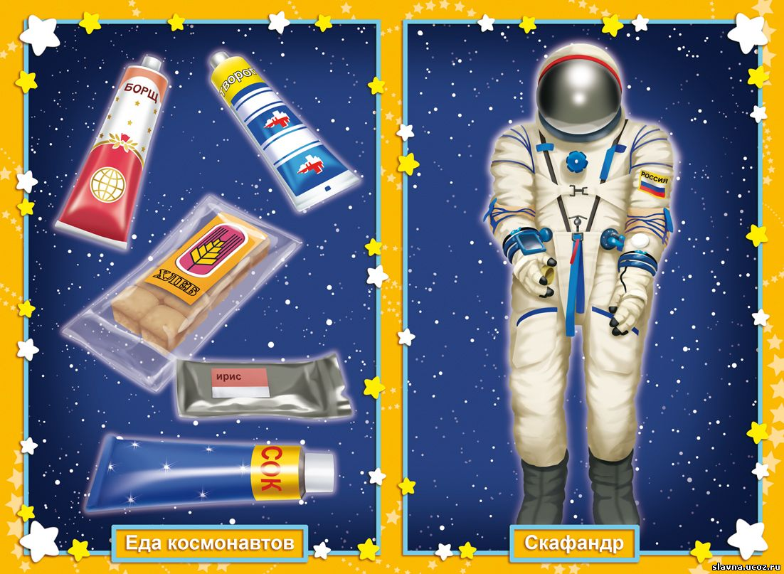

Slide 18
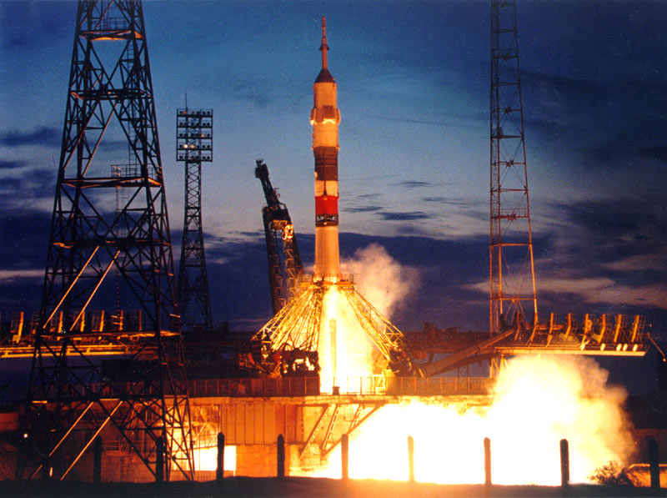

Slide 20
Заключительная часть
Цель:
Подведение итогов деятельности (рефлексия).

